Slide 1
TẬP HUẤN KIẾN THỨC VỀ PHÒNG CHỐNG TAI NẠN THƯƠNG TÍCH TRONG TRƯỜNG HỌC
Người thực hiện: LÊ THỊ LƯỢU

Slide 2
NỘI DUNG
Các loại tai nạn thương tích thường gặp ở trẻ em
Các yếu tố nguy cơ của tai nạn thương tích thường gặp ở trẻ em, học sinh
Cách phòng tránh các loại tai nạn thương tích thường gặp ở trẻ em, học sinh

Slide 3
Chấn thương là nguyên nhân hàng đầu gây TV& tàn tật ở trẻ em lứa tuổi học đường
01
02
Chấn thương do tai nạn giao thông là nguyên nhân hàng đầu gây tử vong ở VTN
03
Đuối nước là 1 trong 5 nguyên nhân hàng đầu gây tử vong ở đối tượng 1-14 tuổi

Slide 4
“Những thương tổn thực thể khi cơ thể con người bất ngờ phải chịu một lực như cơ học, nhiệt, điện, hoá học hoặc phóng xạ vượt quá ngưỡng chịu đựng về sinh lý hoặc là hậu quả của tình trạng thiếu hụt các yếu tố cần thiết cho sự sống như thiếu oxy trong trường hợp đuối nước, bóp nghẹt hay giảm nhiệt độ trong môi trường cóng lạnh”
Thương tích?

Slide 5
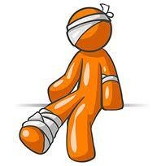
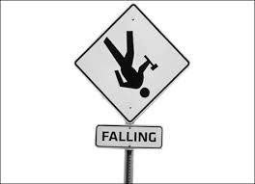
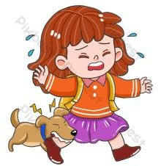
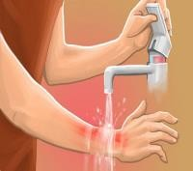
Các loại tai nạn thương tích thường gặp ở trẻ em, học sinh
Tai nạn giao
thông
Do động vật gây ra
Ngộ độc
Đuối nước
Té ngã
Bỏng

Slide 6
Các yếu tố nguy cơ của TNTT ở trẻ em
Yếu tố con người
Bản thân trẻ em, HS
Tuổi, giới
Thể chất & tinh thần
Tò mò, nhu cầu thử nghiệm
Người chăm sóc trẻ
Chủ quan
Thiếu kinh nghiệm
Chưa được đào tạo về chăm sóc và đảm bảo AT

Slide 7
Yếu tố môi trường
Trường học
Địa điểm gần quốc lộ, ao, hồ, sông suối, vùng rừng núi, trục đường giao thông lớn và không có rào chắn, cổng trường ngăn cách
Trường học chưa đạt chuẩn& chưa đảm bảo an toàn
Thức ăn không đảm bảo VSATTP
Việc quản lý, trông giữ trẻ ở một số trường thiếu chặt chẽ
Giáo dục về an toàn tại một số trường chưa thực hiện đầy đủ

Slide 8
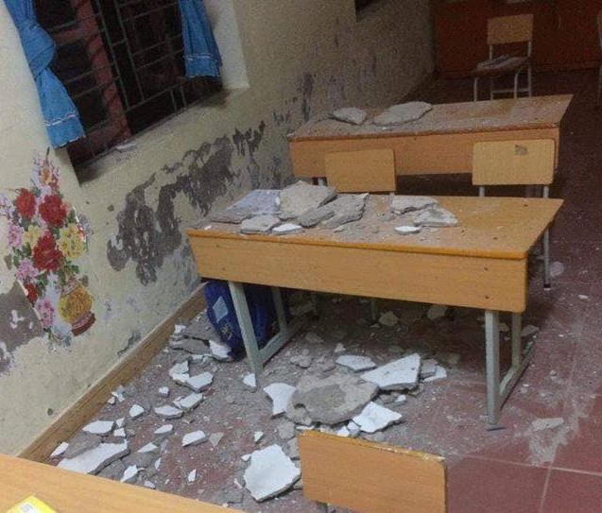
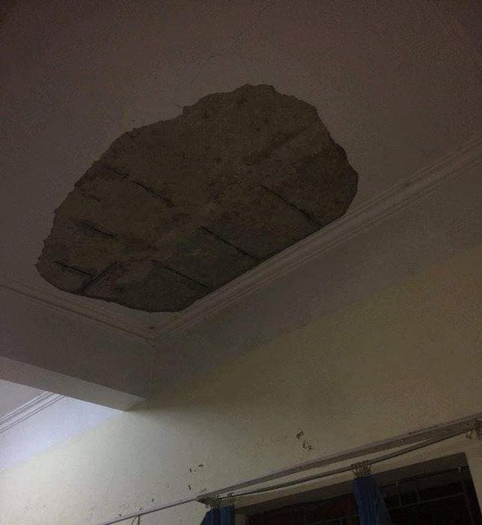
Mảng vữa trần nhà tại 01 lớp học bất ngờ rơi xuống khiến 3 em HS bị thương, phải
nhập viện cấp cứu.

Slide 9
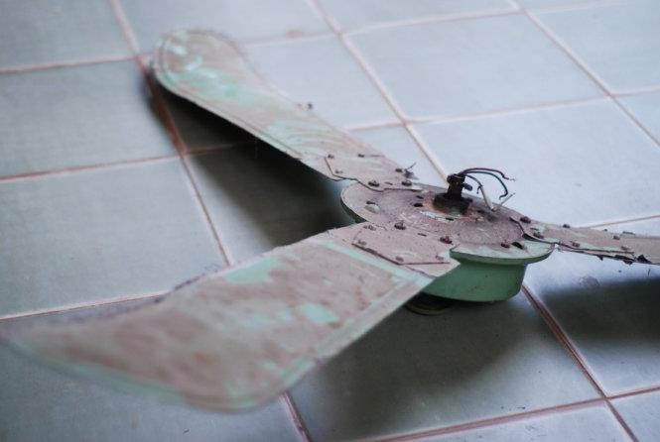
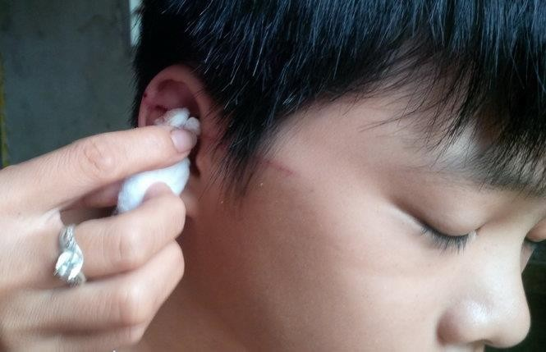
Cánh quạt bị bung và rơi do mất ốc vít nối cánh và trục quay

Slide 10
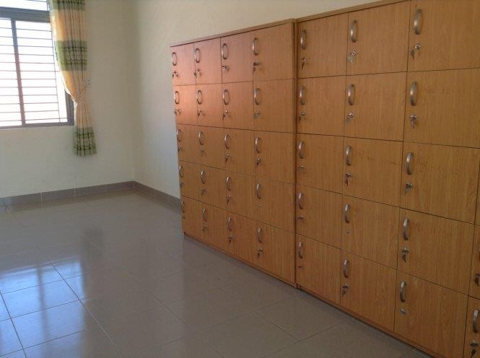
Chiếc tủ đựng mền gối trong phòng ngủ của HS , nơi xảy ra tai nạn

Slide 11
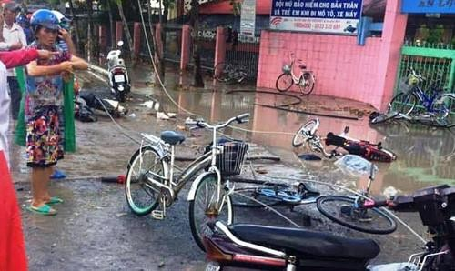
Đứt đường dây điện trung thế trước cổng trường

Slide 12
Nhà
Ao, hồ, nơi chứa nước xung quanh nhà
Vật dụng chứa nước (xô, thùng nước, bể, giếng,...)
Đồ vật nóng (phích nước, nồi chứa thức ăn nóng,...), hệ thống điện, vật sắc nhọn, vật dụng/đồ chơi nhỏ (đối với trẻ < 5 tuổi)
Các loại hoá chất gia dụng, thuốc
Cách bố trí sắp xếp không gọn gàng

Slide 13
Yếu tố khác
Việc thực thi các quy định an toàn chưa tốt
Công tác kiểm tra, giám sát việc thực hiện an toàn chưa chặt chẽ; chưa có biện pháp xử phạt rõ ràng
Giáo dục về an toàn còn chưa thực hiện đầy đủ, nhận thức của mọi người về phòng chống TNTT còn hạn chế.

Slide 14
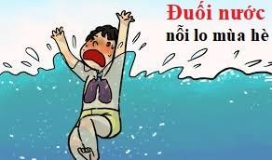
Phòng chống đuối nước ở
trẻ em, học sinh

Slide 15
Đuối nước là quá trình suy hô hấp do ngập hoặc chìm trong chất lỏng, có thể dẫn đến tử vong, bệnh tật hoặc không (WHO).
Việc cứu đuối và sơ cứu đuối nước đúng cách đóng vai trò quan trọng trong việc đảm bảo an toàn sinh mạng cho cả người cứu đuối và người bị đuối nước.

Slide 16
Các yếu tố nguy cơ gây đuối nước
- Do sự không an toàn của các môi trường sống xung quanh
+ Trường học, khu vực sinh sống gần sông, suối, ao hồ mà không có hàng rào bảo vệ
+ Giếng, bể nước không có nắp đậy

Slide 17
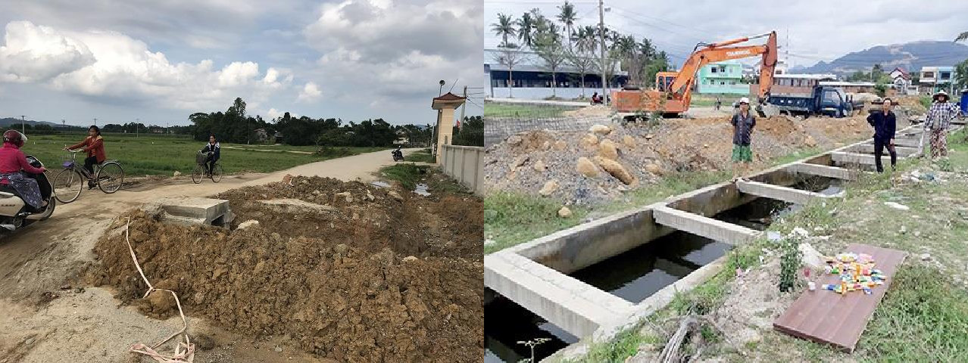
Hố nước nơi công cộng, công trường thi công không có rào chắn& biển cảnh báo nguy hiểm tại địa điểm có hố sâu chứa nước

Slide 18
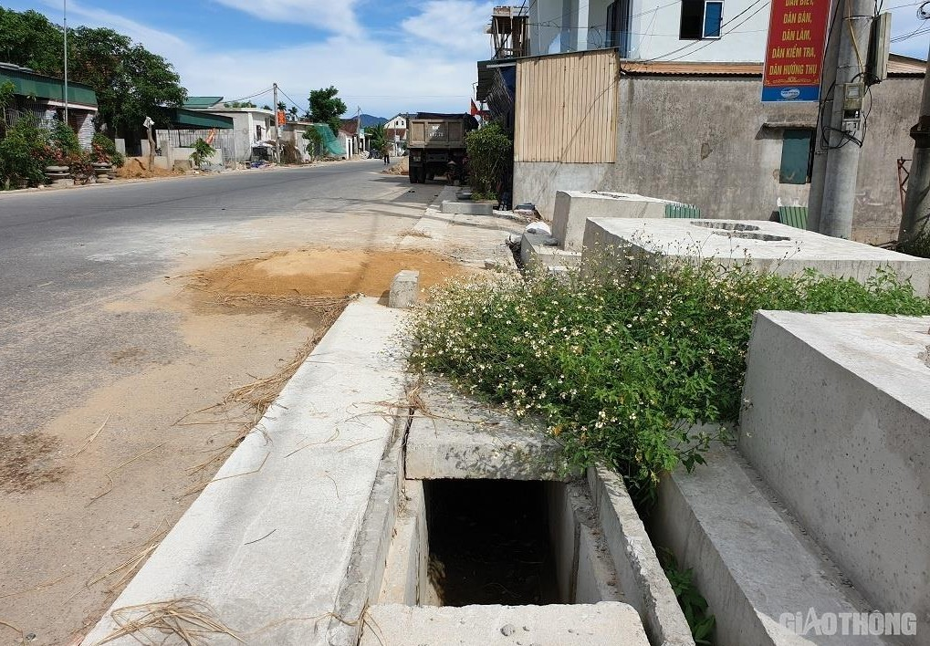
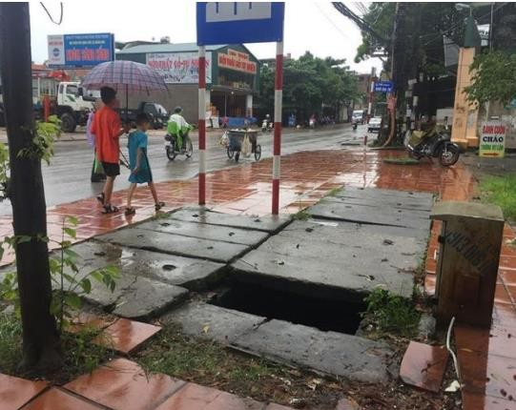
Cống thoát nước ở nơi công cộng không có nắp đậy

Slide 19
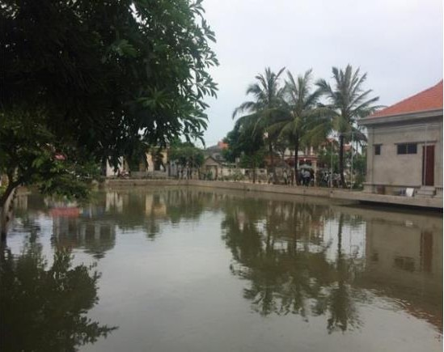
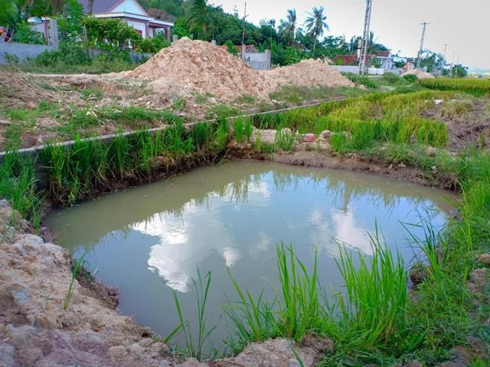
Xung quanh ao, hồ chưa được rào chắn

Slide 20
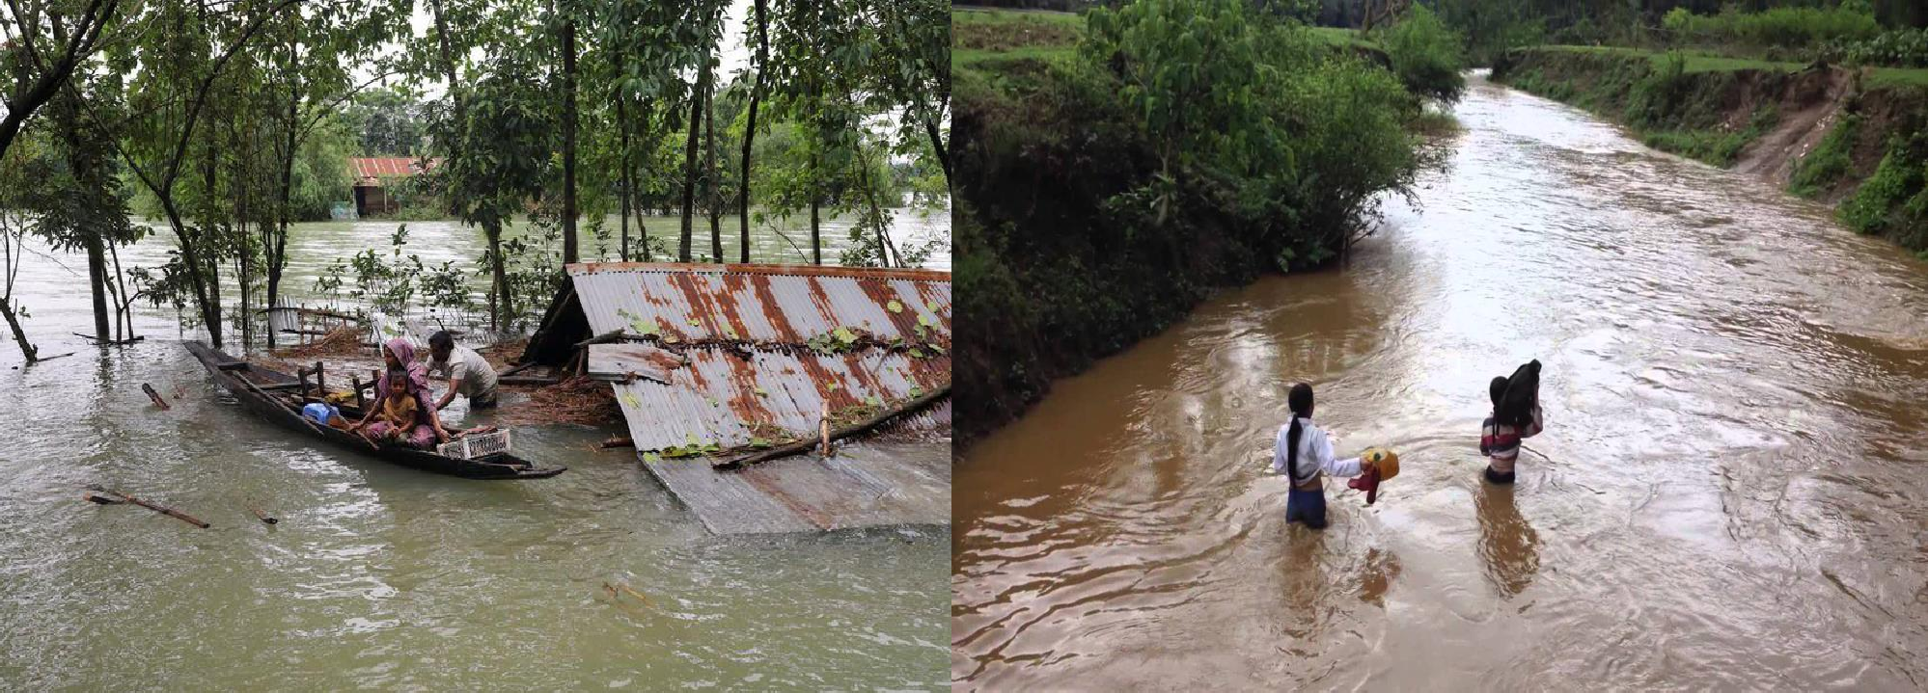
Thiên tai (giông bão, lũ lụt)

Slide 21
Giếng nước, bể nước hoặc các đồ dùng chứa nước không có nắp đậy an toàn

Slide 22
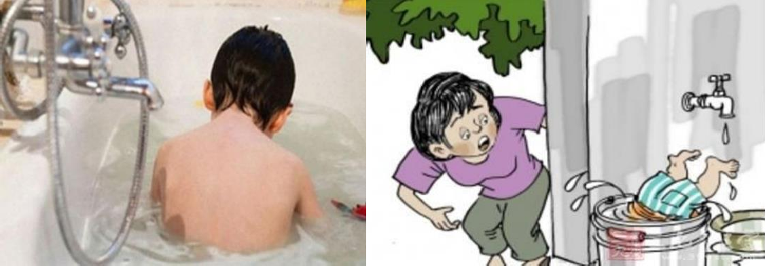
Khu vực nhà tắm, đặc biệt là nhà tắm có thiết kế bồn tắm và khu vệ sinh không có cửa đóng an toàn

Slide 23
- Trẻ em thường hiếu động, muốn thể hiện để khẳng định bản thân
Các yếu tố nguy cơ gây đuối nước (tt)
Trẻ em chưa ý thức được nguy cơ đuối nước
Không biết bơi, thiếu kiến thức, kỹ năng về an toàn trong môi trường nước
HS đi học bằng ghe, thuyền không đảm bảo an toàn

Slide 24
Các yếu tố nguy cơ gây đuối nước (tt)
Người trông trẻ thiếu sự giám sát, thiếu kiến thức về đuối nước, chủ quan để trẻ tự do vui chơi tại những khu vực nguy hiểm (sông, suối, ao, hồ,...)
Người chăm sóc trẻ chưa ý thức đúng, đầy đủ về nguy cơ đuối nước => chưa có biện pháp giải quyết toàn diện các nguy cơ đuối nước đối với trẻ em

Slide 25
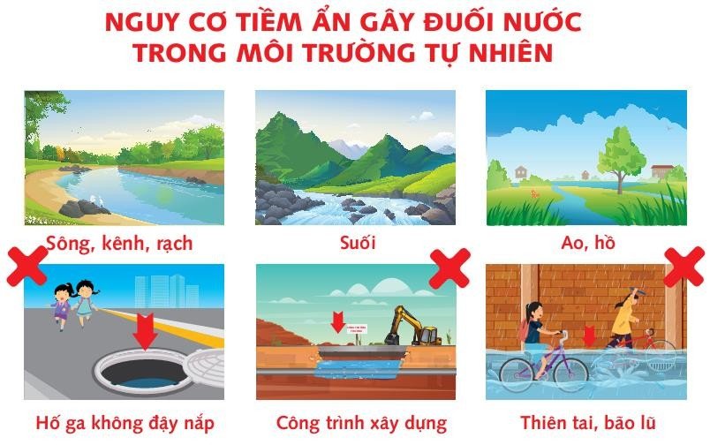

Slide 26
Một số nguyên nhân chủ yếu gây ra tai nạn đuối nước ở trẻ

Slide 27
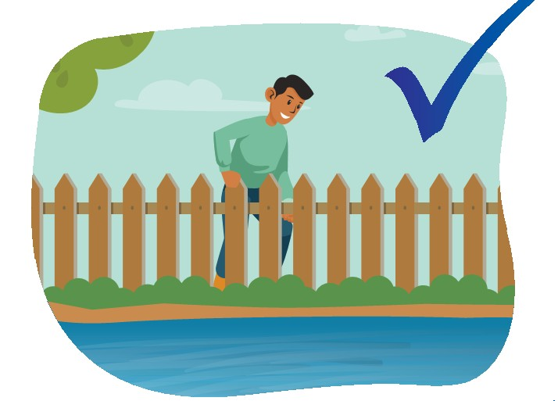
Phòng chống đuối nước ở trẻ em
Làm cửa chắn, rào chắn, cổng ngăn cách trẻ tiếp xúc với những nơi có nguy cơ gây đuối nước (ao, hồ, hố nước, bể bơi...)
Rào chắn phải được thiết kế
an toàn, không gây thương
tích, phù hợp với độ tuổi và chiều cao của trẻ

Slide 28
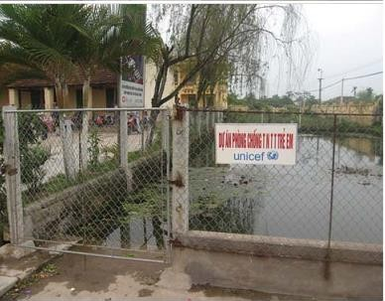

Slide 29
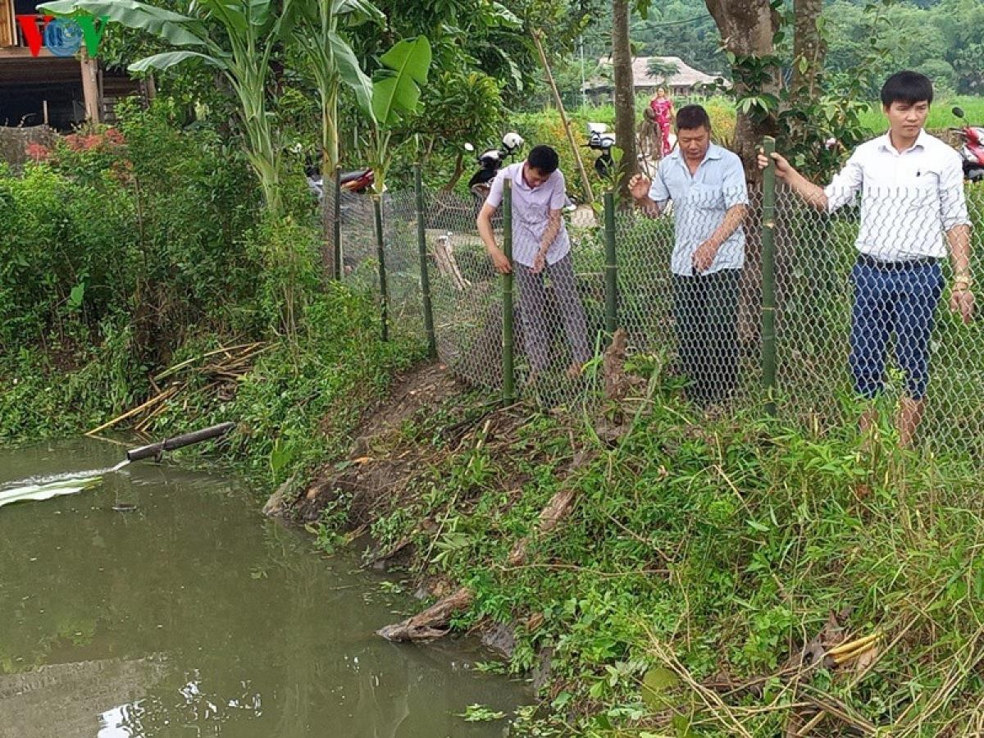

Slide 30
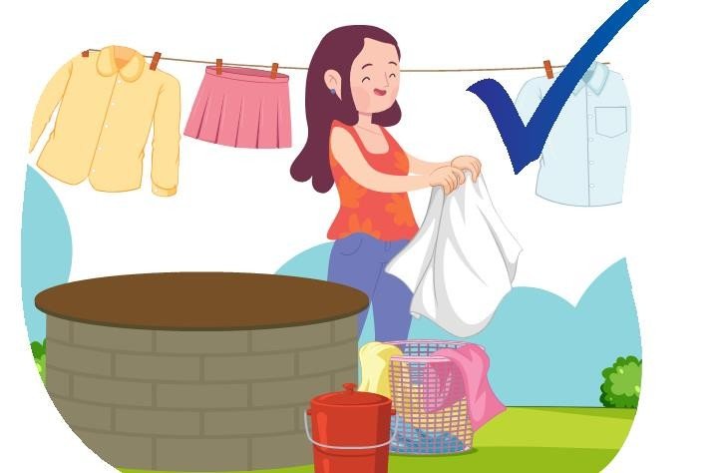
Có nắp đậy các dụng cụ chứa nước (lu, giếng, bể), cống, hố gas,...
Các dụng cụ chứa nước không sử dụng phải đổ hết nước

Slide 31
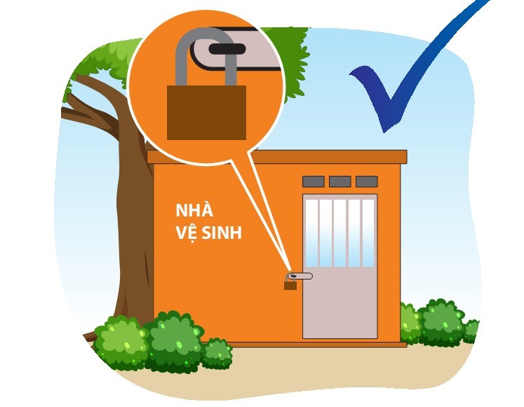
Nhà tắm và nhà VS (đặc biệt là nhà tắm có bồn tắm) đóng cửa an toàn sau khi sử dụng
Luôn theo dõi, giám sát, trong giữ trẻ, đặc biệt là trẻ
< 5 tuổi

Slide 32
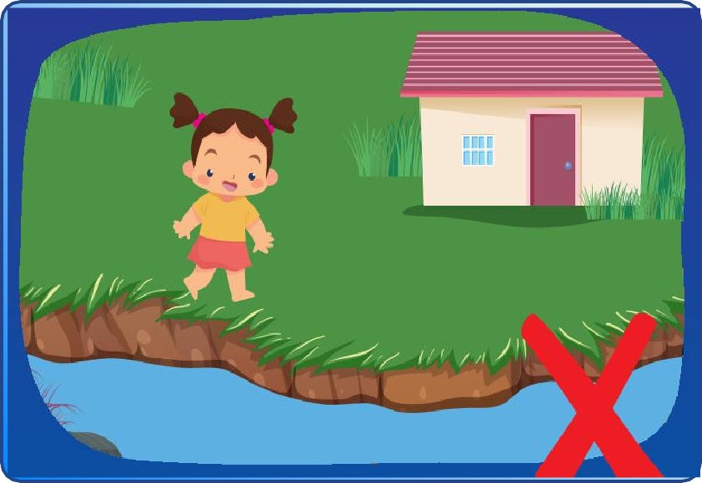
Dạy trẻ nhỏ không đến gần bất cứ nguồn nước nào, trẻ có thể trượt té vào nước

Slide 33
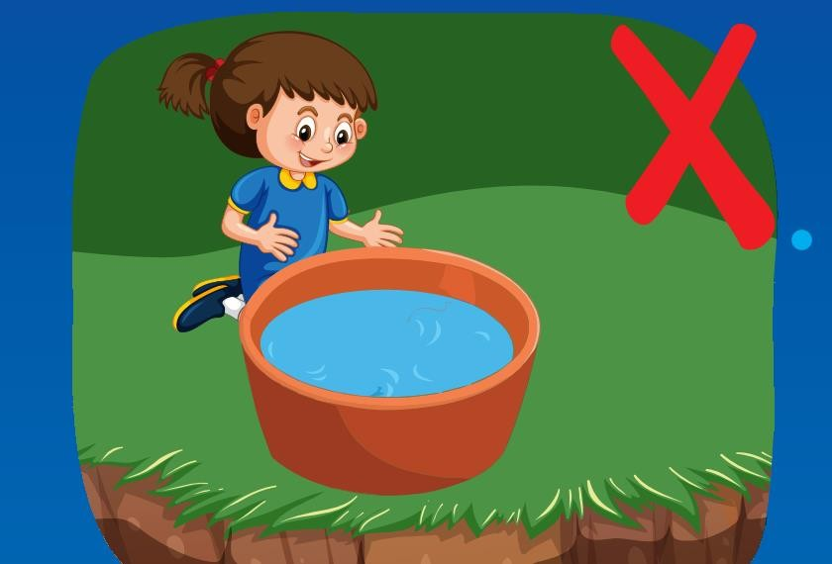
Dạy trẻ nhỏ không tự nhặt các vật nổi trên mặt nước, phải nhờ người lớn làm việc này

Slide 34
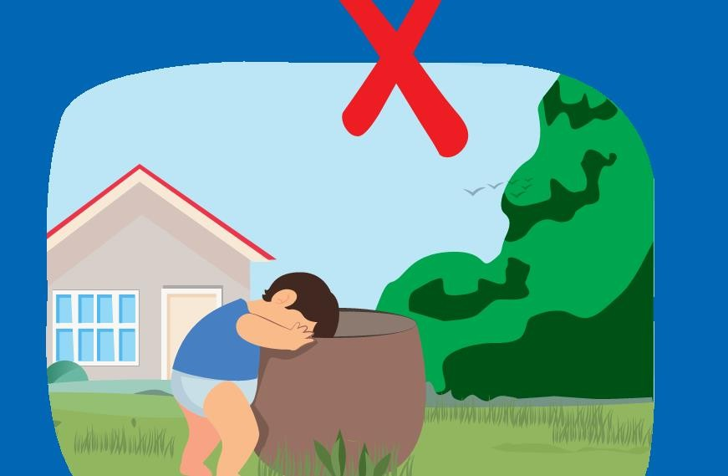
Dạy trẻ nhỏ không được cúi đầu hoặc nghiêng đầu vào vật chứa nước (lu, chậu,...), trẻ có thể ngã chúi đầu vào nước

Slide 35
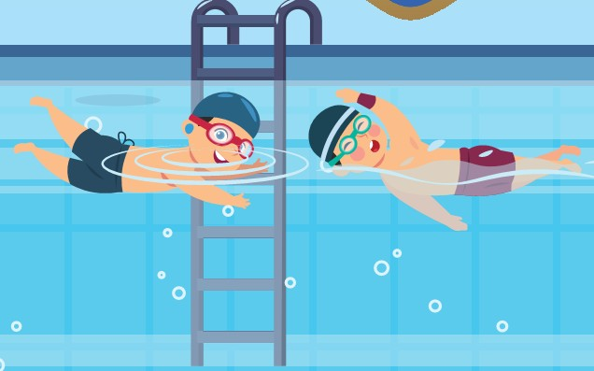
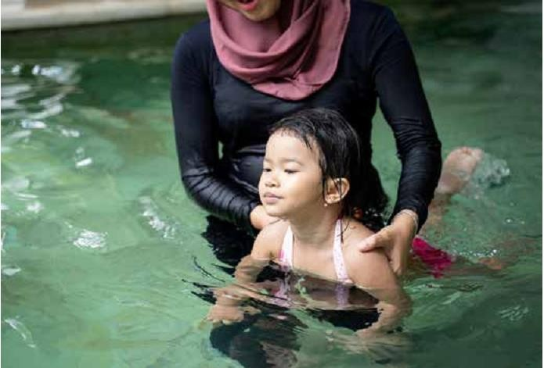
Dạy kỹ toàn
năng bơi và an
trong môi trường
nước cho trẻ ≥ 6 tuổi
Nên tập trung vào kỹ năng sinh tồn cơ bản trong môi trường nước (KN thở, nổi,
di chuyển tư thế thân người trong nước)

Slide 36
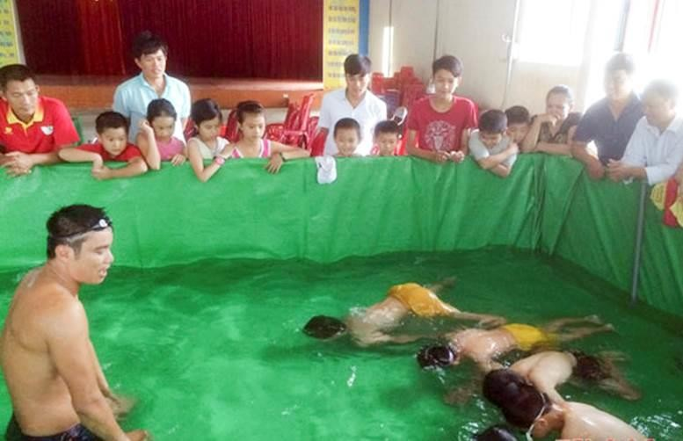
Mô hình bể bơi di động ở trường

Slide 37
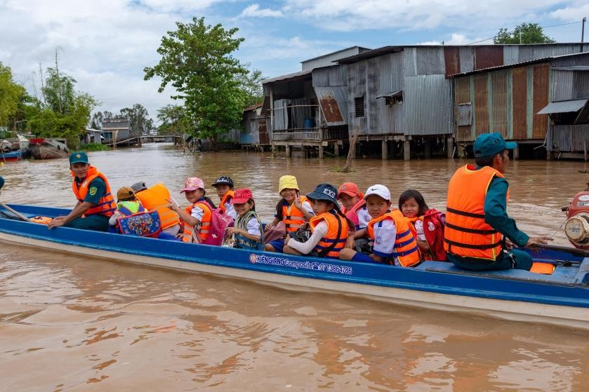
Chấp hành tốt các quy định về an toàn khi tham gia các phương tiện giao thông đường thủy (mặc áo phao,...)

Slide 38
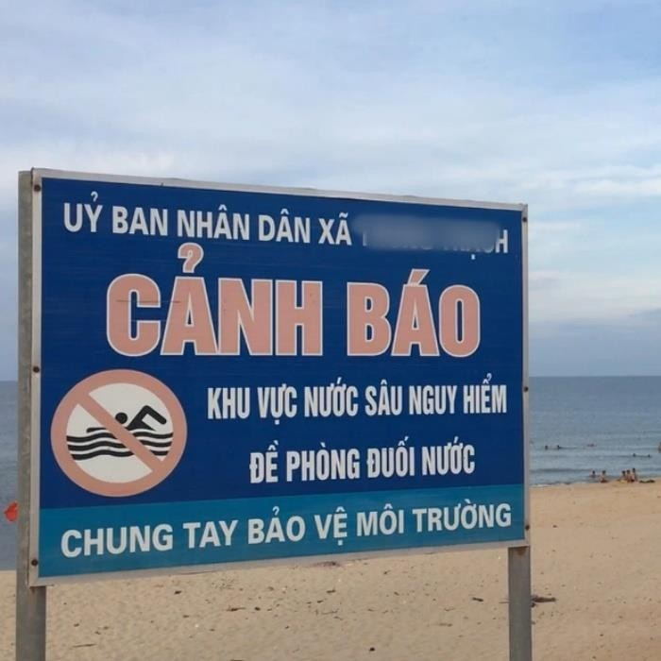
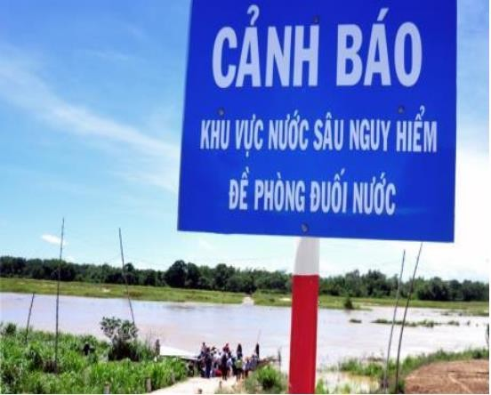
Có biển cảnh báo nguy hiểm ở khu vực biển, sông, suối, hồ nơi có nhiều trẻ em qua lại

Slide 39
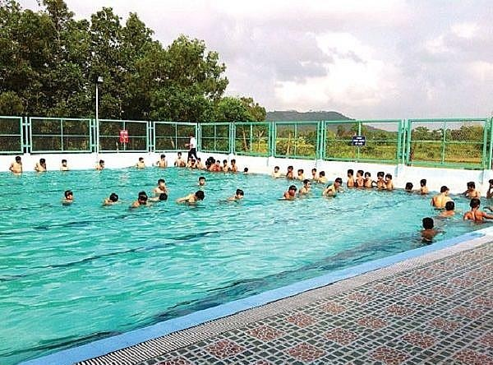
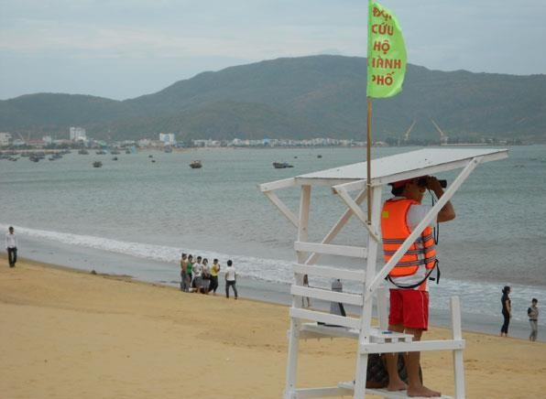
Bãi tắm biển, bể bơi công cộng có lực lượng cứu hộ, đầy đủ thiết bị cứu hộ theo quy định

Slide 41
DẠY TRẺ EM CỨU ĐUỐI NƯỚC GIÁN TIẾP TỪ TRÊN BỜ
Nguyên tắc cứu đuối an toàn
Trẻ em không trực tiếp nhảy xuống nước cứu người đuối nước kể cả trẻ biết bơi giỏi, chỉ cứu người đuối nước bằng phương pháp gián tiếp
Tuyệt đối không trực tiếp dùng tay (cầm tay nạn nhân) kéo nạn nhân lên bờ, phải sử dụng một vật khác làm cầu nối để đảm bảo an toàn cho người cứu đuối
“Cứu bản thân mình trước khi cứu người khác”

Slide 42
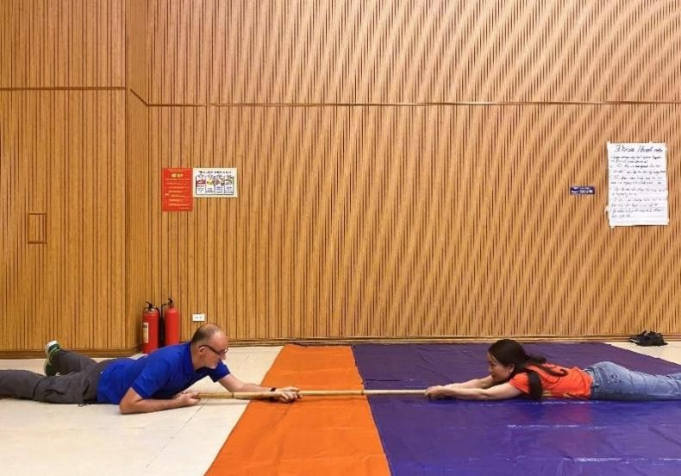
Cứu hộ bằng gậy
51

Slide 43
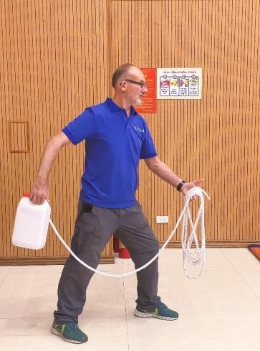
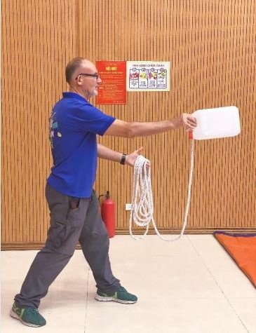
Ném thiết bị trợ nổi

Slide 44
Ném dây thừng

Slide 45
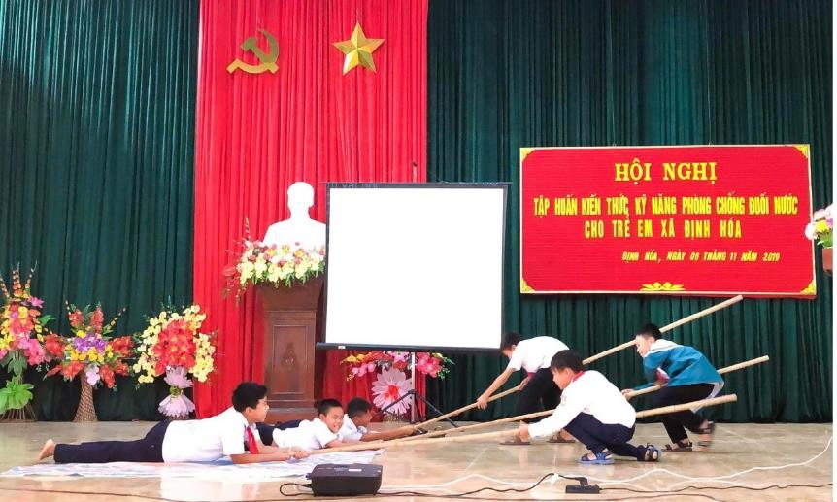

Slide 46
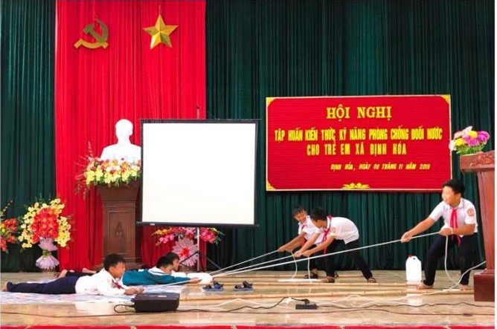

Slide 47
NGUYÊN TẮC ĐẢM BẢO AN TOÀN TRONG MÔI TRƯỜNG NƯỚC
Chính quyền, cộng đồng, gia đình, trường học cải tạo môi trường loại bỏ nguy cơ gây đuối nước cho trẻ em, HS
Học bơi theo trường lớp có người quản lý hoặc do người lớn hướng dẫn
Cẩn thận đề phòng khi vui chơi tại khu vực gần ao hồ, sông, đập nước
Chấp hành các quy định khi tham gia giao thông đường thủy, khi đi tàu thuyền, khi mùa mưa lũ

Slide 48
Không xuống dưới nước nếu không biết bơi
Không nên bơi lội một mình nơi vắng vẻ
Không bơi lội khi không có người giám sát theo dõi
Nên ra khỏi vùng nước càng sớm càng tốt khi cơ thể bắt đầu cảm thấy mệt mỏi

Slide 49
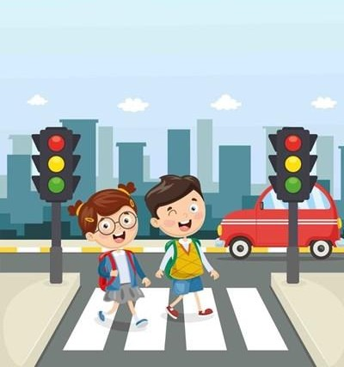
Phòng chống tai nạn giao thông ở trẻ em

Slide 50
WHO
Chấn thương do tai nạn giao thông đường bộ là nguyên nhân gây tử vong hàng đầu ở đối tượng từ 5–29 tuổi
Hơn một nửa số ca tử vong do tai nạn giao thông đường bộ là ở những người tham gia giao thông dễ bị tổn thương (người đi bộ, đi xe đạp và xe mô tô)

Slide 51
Các yếu tố nguy cơ
Trẻ em có vóc dáng nhỏ, cơ thể dễ bị tổn thương
Trường học gần đường giao thông mà không có hàng rào, cổng
Không có biển báo trường học cho các loại phương tiện cơ giới
Không tuân thủ luật an toàn giao thông
Người trông trẻ thiếu giám sát, kinh nghiệm

Slide 52
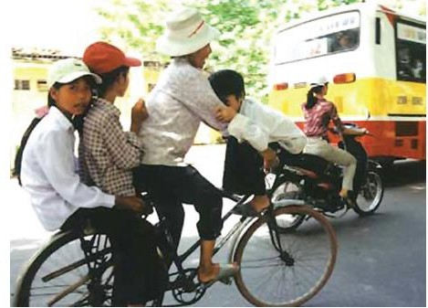
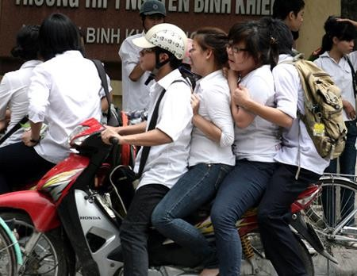

Slide 53
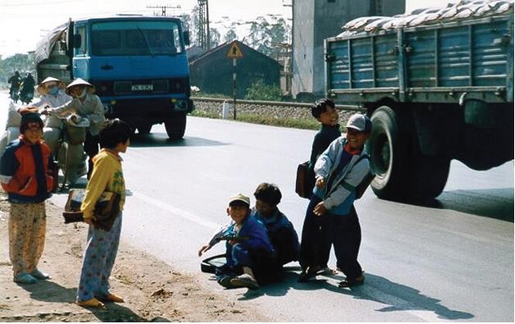
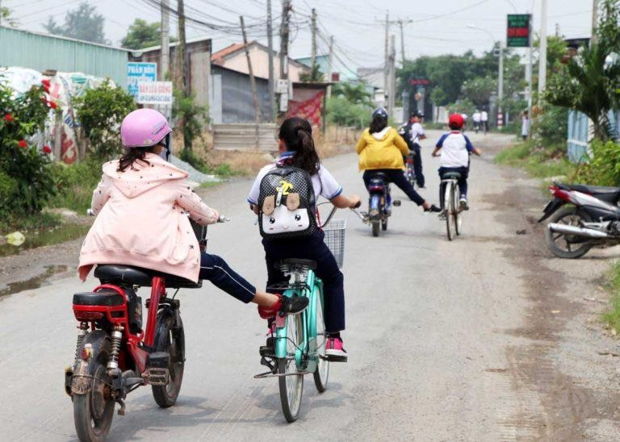
64

Slide 54
Phòng chống tai nạn giao thông
Trường học, nơi giữ trẻ cần đảm bảo an toàn cho trẻ, ngăn cách với khu vực lưu thông giao thông (tường rào, cổng chắc chắn)
Lắp đặt biển báo trường học cho các loại phương tiện giao thông ở khu vực gần trường học
Cần giám sát chặt chẽ trẻ khi ở trường, nơi giữ trẻ
Đảm bảo an toàn giao thông khi cho trẻ vui chơi, dã ngoại

Slide 55
Phòng chống tai nạn giao thông (tt)
Hướng dẫn HS thực hiện luật an toàn giao thông
Trong giờ ra chơi phải đóng cổng, không cho trẻ chạy ra đường chơi khi trường ở gần đường giao thông
Sử dụng các trang thiết bị an toàn cho trẻ em khi tham gia GT đường bộ (mũ BH, dây đai an toàn, ghế ngồi an toàn)

Slide 56
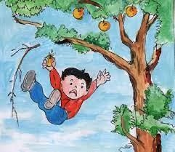
Phòng chống té ngã ở trẻ em

Slide 57
Té ngã là nguyên nhân gây TNTT không tử vong lớn nhất ở trẻ em& là loại thương tích thường gặp tại trường học, đặc biệt là trẻ nhỏ tuổi.
Ngã ở trẻ < 10 tuổi là nguyên nhân quan trọng dẫn đến việc phải nghỉ học và điều trị tại cơ sở y tế

Slide 58
Các yếu tố nguy cơ
Đường đi, sân trường không bằng phẳng, trơn trượt,
Các cây cao, cổ thụ ở sân trường không được chặt tỉa cành trước mùa mưa bão, không có rào chắn/nội quy để HS không leo trèo
Ban công, cầu thang không có tay vịn, lan can không chắc chắn
Bàn ghế không vững chắc, góc bàn nhọn, không đảm bảo quy định
Dụng cụ tập luyện thể dục thể thao không bảo đảm các tiêu chuẩn kỹ thuật, an toàn

Slide 59
Các yếu tố nguy cơ (tt)
Trượt té khi đi hoặc chạy chơi ở những nơi ẩm ướt, trơn trượt (nhà tắm, sàn nhà, sân chơi ướt,..)
Chạy nhảy, nô đùa, xô đẩy nhau ngã
Trèo cây, trèo tường, cột điện, cầu thang, ban công, đứng trên ghế/ đồ vật kê không vững,…
Do sự bất cẩn của người lớn không trông coi trẻ đúng cách khiến trẻ ngã từ xe đẩy, võng, giường hoặc trên cao xuống, do tuột khỏi tay người lớn

Slide 60
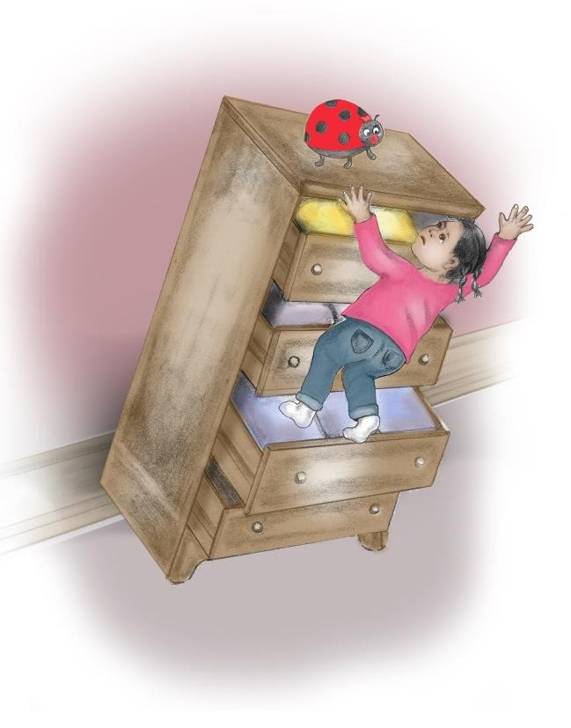
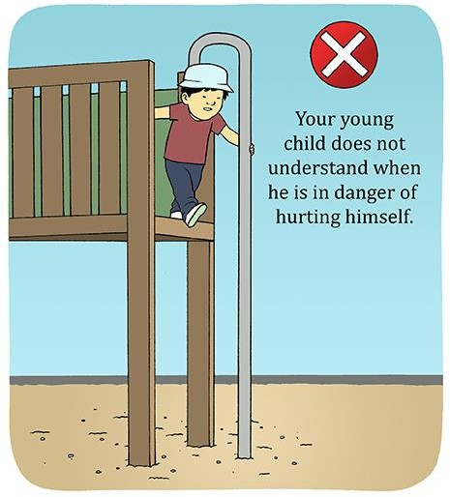

Slide 61
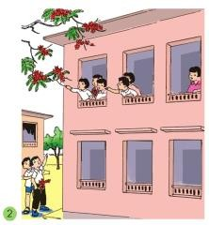
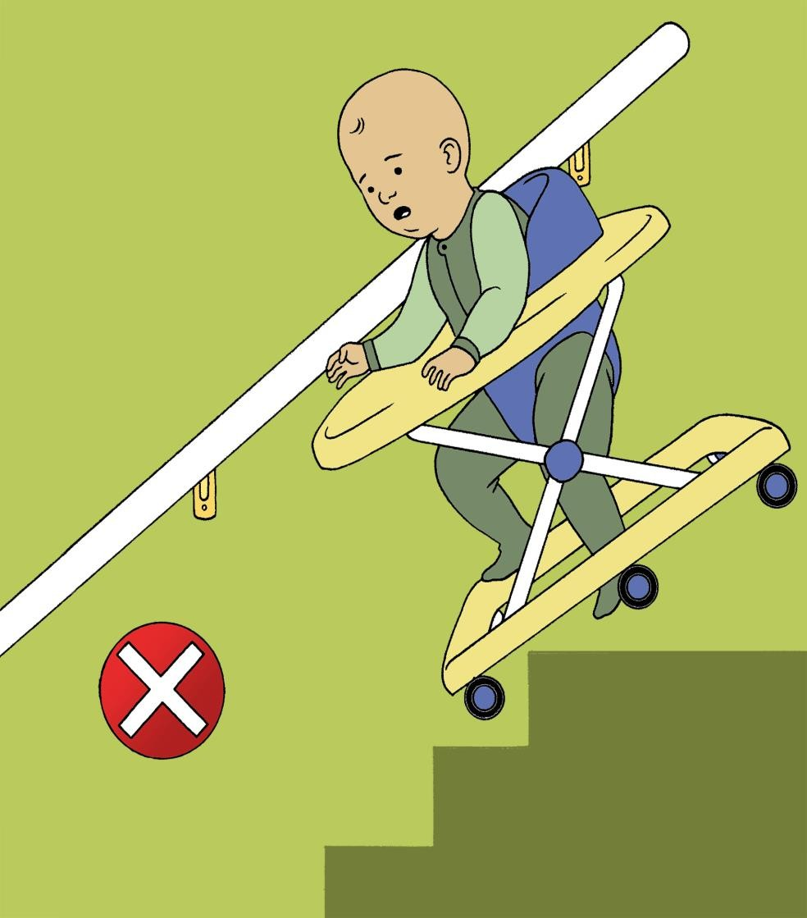

Slide 62
Biện pháp phòng chống té ngã
- Củng cố cơ sở vật chất của trường
+ Sân trường bằng phẳng, không trơn trượt
+ Xây dựng rào chắn, chắn ban công
+ Cửa sổ, hành lang, cầu thang phải có tay vịn, lan can
+ Bàn ghế hỏng, không chắc chắn phải sửa chữa ngay
+ Dụng cụ thể dục thể thao, thiết bị vui chơi phải chắc chắn, đảm bảo an toàn
+ Những cây ở sân trường cần có rào chắn để trẻ không leo trèo được

Slide 63
Biện pháp phòng chống té ngã (tt)
Không cho trẻ đứng trên ghế, vật dụng không vững
Không cho trẻ nhỏ tự đi vào nhà tắm, nhà VS một mình
Không thực hiện các động tác dễ gây ngã cho trẻ (tung, xốc ngược trẻ,...)
Giáo dục cho trẻ tránh các trò chơi nguy hiểm: nhảy từ trên cao
Hướng dẫn trẻ các kỹ năng phòng chống ngã

Slide 64
84

Slide 66
Phòng chống bỏng ở trẻ em

Slide 67
Bỏng: Tổn thương da hoặc các mô khác do tiếp xúc với nhiệt, bức xạ, phóng xạ, điện hoặc do tiếp xúc với hoá chất (WHO)

Slide 68
Một số loại bỏng thường gặp ở trẻ em
Bỏng do chất lỏng nóng: nước sôi, mỡ, cháo, canh,...
Bỏng do lửa& các vật nóng: lửa trong các vụ cháy, nổ gas; trẻ tiếp xúc với các vật nóng như nồi, bếp gas, lò sưởi, bếp,...
Bỏng do điện: trẻ dùng ngón tay, thanh kim loại chọc vào ổ điện, dùng kéo cắt dây điện, mút đồ điện, đường điện bị hở, bị đứt,...
Bỏng do hoá chất

Slide 69
Các yếu tố nguy cơ gây bỏng ở trẻ em
- Môi trường có yếu tố nguy cơ gây bỏng (phích nước sôi, nồi canh nóng, bếp gas, bỏng đồ điện gia dụng,...)
Sự bất cẩn của người chăm sóc trẻ
Thiếu kiến thức về bỏng tại trường học

Slide 70
Những hình ảnh về TNTT do bỏng

Slide 71
Biện pháp phòng chống bỏng
- Bỏng do chất lỏng nóng, lửa& các đồ vật nóng
+ Không để vật đựng đồ nóng trong lớp học hay chổ chơi của trẻ
+ Không để lửa, nến, xăng, gas, cồn, các vật dễ cháy trong lớp học hay gần nơi trẻ vui chơi
+ Thường xuyên trông trẻ, không chủ quan lơ là
+ Không cho trẻ, HS tới bếp nấu nướng, chỉ ăn ở nhà ăn

Slide 72
Biện pháp phòng chống bỏng (tt)
Bỏng do điện
+Các thiết bị điện được lắp đặt an toàn: ổ cắm có nắp đậy, có rơ le tự động ngắt đặt ngoài tầm với của trẻ, băng dính các ổ điện không dùng
+ Thường xuyên kiểm tra đường điện, đồ điện, tránh để hở nguồn điện
+ Quản lý trẻ chặt chẽ, không để trẻ nghịch dụng cụ điện, cắm điện
Bỏng do hóa chất: Phòng học, phòng thí nghiệm& các phòng chức năng khác phải có nội quy hướng dẫn sử dụng an toàn hóa chất, an toàn điện

Slide 75
Các yếu tố nguy cơ gây TNTT do động vật ở trẻ em
Trường học gần rừng, gia đình nuôi ong, rắn, chó, mèo,...
Trường không có rào chắn ngăn với khu vực bên ngoài (trẻ dễ bị chó, mèo cắn)
Trẻ chơi gần tổ ong, bụi rậm

Slide 76
Phòng chống TNTT do động vật ở trẻ em
Có rào ngăn cách giữa trường học & khu dân cư
Thường xuyên phát quang bụi rậm quanh trường học, dọn dẹp phòng, những KV nhiều đồ đạc có thể là nơi rắn trú ẩn
Giáo dục trẻ về nguy cơ bị động vật cắn, dạy trẻ không trêu chọc chó, mèo, không phá tổ ong, không chơi gần bụi rậm đề phòng rắn cắn

Slide 77
Phòng chống TNTT do động vật ở trẻ em (tt)
Tiêm phòng đầy đủ cho các vật nuôi (chó, mèo)
Nhanh chóng phát hiện, khống chế chó có biểu hiện dại

Slide 78
Văn bản pháp quy về phòng chống TNTT trẻ em
Quyết định 1248/QĐ-TTg ngày 19/7/2021 phê duyệt Chương trình phòng, chống tai nạn, thương tích trẻ em giai đoạn 2021-2030
Quyết định 4501/QĐ-BGDĐT ngày 29/11/2021 ban hành Chương trình phòng, chống tai nạn, thương tích trẻ em, học sinh giai đoạn 2021-2025

Slide 79
Quyết định 45/2021/TT-BGDĐT ngày 31/12/2021 quy định về việc xây dựng trường học an toàn, phòng, chống tai nạn thương tích trong cơ sở giáo dục mầm non

Slide 80
Thông tư 38/2019/TT-BLĐTBXH 30/12/2019 hướng dẫn xây dựng môi trường giáo dục an toàn, lành mạnh, thân thiện, phòng, chống bạo lực học đường trong các cơ sở giáo dục nghề nghiệp
Nghị định 80/2017/NĐ-CP 17/7/2017 quy định về môi trường giáo dục an toàn, lành mạnh, thân thiện, phòng, chống bạo lực học đường
Chỉ thị 993/CT-BGDĐT 12/4/2019 về việc tăng cường giải
pháp phòng, chống bạo lực học đường trong cơ sở giáo dục

Slide 84
Xây dựng trường học an toàn, phòng, chống tai nạn thương tích
Thông tư 45/2021/TT-BGDĐT ngày 31/12/2021 của Bộ trưởng Bộ Giáo dục và Đào tạo quy định về việc xây dựng trường học an toàn, phòng, chống tai nạn thương tích trong cơ sở giáo dục mầm non

Slide 85
Mẫu 1. Dành cho nhà trẻ, trƣờng mẫu giáo, trƣờng mầm non
TT | Nội dung | Đánh giá (đạt/chƣa đạt)
A | Tiêu chí về cơ sở vật chất
I | Địa điểm, quy mô, khối phụ trợ và hạ tầng kỹ thuật
1 | Địa điểm, quy mô, diện tích, các khối phòng, khối phụ trợ và hạ tầng kỹ thuật bảo đảm đạt mức tiêu chuẩn tối thiểu về cơ sở vật chất theo quy định.
2 | Khuôn viên ngăn cách với bên ngoài bằng hàng rào bảo vệ; cổng trường đảm bảo kiên cố, vững chắc, có biển tên và đóng mở theo giờ quy định.
3 | Sân chơi bằng phẳng, không trơn trượt; có hệ thống biển chỉ dẫn các vị trí, khu vực vui chơi bằng ký hiệu phù hợp với nhận thức của trẻ.
4 | Hệ thống cây xanh phù hợp cảnh quan, tạo bóng mát; cây cổ thụ được gia cố, chặt, tỉa bảo đảm an toàn, tránh gãy đổ.
5 | Hệ thống bồn hoa, bồn cây không có góc cạnh sắc nhọn; chậu hoa, cây cảnh đặt ở vị trí an toàn, chắc chắn; không trồng cây có quả vỏ cứng, hoa, quả có nhựa độc, gai sắc hoặc thu hút ruồi, muỗi.
6 | Hệ thống chứa nước (giếng, bể, bồn...) có nắp đậy, khóa chắc chắn; có cửa hoặc rào chắn ở lối ra các khu vực như kênh, mương, suối, ao, hồ, hố sâu, bể bơi (nếu có).
7 | Hệ thống cống, rãnh bảo đảm kín, không rò rỉ, ứ đọng gây ô nhiễm môi trường; khu thu gom rác thải bố trí độc lập, có lối ra vào riêng cách xa các khối phòng chức năng; bảo đảm thu gom rác thải đúng quy định.
8 | Hệ thống phòng cháy, chữa cháy được nghiệm thu; thiết bị phòng cháy chữa cháy được kiểm định theo quy định và bảo đảm hoạt động bình thường.
9 | Phòng y tế có các loại thuốc thiết yếu, bảo đảm còn hạn sử dụng; có dụng cụ sơ cấp cứu và các điều kiện trang thiết bị phòng chống dịch bệnh theo đúng quy định; có bảng hướng dẫn quy trình sơ cấp cứu tai nạn thương tích thường gặp đối với trẻ em.

Slide 86
II | Phòng sinh hoạt chung
10 | Phòng nhóm/lớp không thấm dột, thoáng mát, sạch sẽ, đủ ánh sáng
11 | Hệ thống cửa (ra vào, cửa sổ) có móc cố định khi cửa mở; cửa sổ có chấn song chắc chắn, an toàn; cửa ra vào của nhóm trẻ có thanh chắn an toàn.
12 | Không gian trong phòng, nhóm được bố trí thân thiện, phù hợp với độ tuổi, màu sắc trung tính; chiều cao các tranh ảnh, thiết bị phù hợp tầm nhìn của trẻ.
13 | Góc chơi bố trí phù hợp với diện tích phòng, nhóm/lớp, an toàn và thuận tiện cho trẻ hoạt động; không bố trí góc chơi ở khu vực cửa ra vào và cửa nhà vệ sinh.
14 | Các khu vực trong nhóm/lớp có hệ thống chỉ dẫn/quy định bằng ký hiệu khoa học, phù hợp nhận thức của trẻ.
15 | Dây điện, ổ cắm điện, ăng-ten tivi, cầu chì, công tắc...được đặt ở nơi trẻ không với tới (độ cao lớn hơn 1,50 m tính từ mặt sàn) hoặc có hộp/nắp/lưới an toàn.
III | Hiên chơi, lan can, cầu thang
16 | Lan can, hiên chơi thiết kế đúng quy định (chiều cao lớn hơn lm, sử dụng các thanh đứng với khoảng cách nhỏ hơn 10 cm, không làm các thanh phân chia ngang) hoặc được gia cố chắc chắn, đảm bảo an toàn; không kê bàn ghế và đồ dùng ở khu vực lan can.
17 | Cầu thang có tay vịn, bậc thang thiết kế đúng quy định, dễ sử dụng đối với trẻ; thang máy, thang vận chuyển thực phẩm (nếu có) có cửa, khóa bảo đảm an toàn.
IV | Nhà vệ sinh
18 | Có thiết bị vệ sinh phù hợp với trẻ, dễ sử dụng; có đủ nước để sử dụng; đối với lớp mẫu giáo, bố trí riêng nhà vệ sinh cho trẻ em gái và trẻ em trai.
19 | Nhà vệ sinh bảo đảm giáo viên dễ quan sát; nền nhà vệ sinh luôn khô ráo, sạch sẽ; dụng cụ có chứa nước (xô, chậu...) có nắp đậy an toàn.

Slide 87
Tiêu chí về cơ sở vật chất: 34
Tiêu chí về cán bộ quản lý, giáo viên, nhân viên và môi trường sư phạm: 7
Tiêu chí về tổ chức hoạt động; quan hệ nhà trường, gia đình và xã hội: 9
Đánh giá
Mỗi tiêu chí được đánh giá “đạt” hoặc “chưa đạt”
Tiêu chí bắt buộc (20 tiêu chí được đánh dấu gach chân): 1, 2, 5, 6, 8, 9, 10, 13, 15, 16, 17, 19, 24, 28, 32,
34, 35, 36, 42, 48.

Slide 88
Mẫu 2. Dành cho nhóm trẻ độc lập, lớp mẫu giáo độc lập, lớp mầm non độc lập
Tiêu chí về cơ sở vật chất: 28
Tiêu chí về cán bộ quản lý, giáo viên, nhân viên và môi trường sư phạm: 5
Tiêu chí về tổ chức hoạt động; quan hệ nhà trường, gia đình và xã hội: 7
Đánh giá
Mỗi tiêu chí được đánh giá “đạt” hoặc “chưa đạt”
Tiêu chí bắt buộc (15 tiêu chí được đánh dấu gạch chân): 1, 2, 5, 6, 11, 16, 21, 23, 24, 25, 28, 29, 30, 34,
35.

Slide 89
XIN CHÂN THÀNH CẢM ƠN

